Slide 1
『融客月报』
——私募股权投资市场（2019年9月）

Slide 2
募
市场继续升温，募集规模翻番。
投
投资市场保持平稳，IT互联网仍最受青睐。
IPO
9月IPO节奏放缓，
数量规模双双下行。
并
并购市场热度下降，
并购数量减少。
新三板
新三板体量小幅缩水。

Slide 3
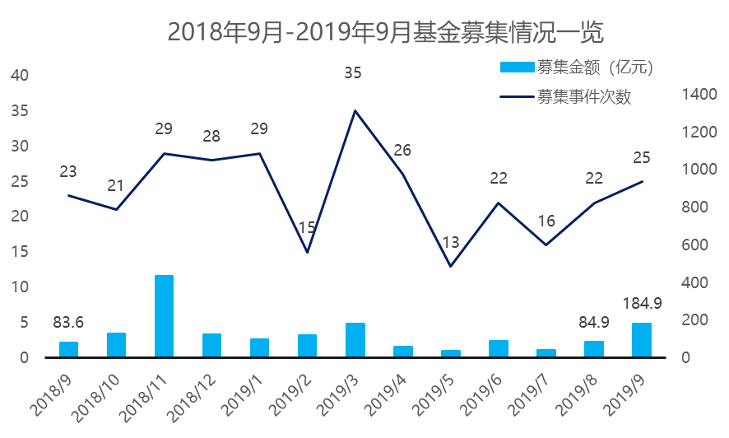
募集
募集市场持续火热，募集规模翻番
13.64%
9月共发生25起基金募集事件，募集资金共计184.87亿元，资金募集市场继续回升，募集规模较8月大幅上行，募集事件数量也环比上行。具体数据方面，募集数量环比增加13.64%，同比增加8.70%；募集规模环比增加117.83%，同比增加121.16%。
募集事件数量
117.83%
募集事件规模
Notes:
1.战略新兴产业基金（和生投资）50亿
2.张江科技创新基金（张江科技创新基金）25.01亿
3.成都乡村振兴投资基金（川商投朋锦投资）25亿
均为募集完成

Slide 4
募集
市场情绪升温，募资规模显著提升
9月基金募集事件仍全部为成长基金，共计25起，募集总额184.87亿元；募资规模环比增长37.50%。

Slide 5
投资
投资数量及规模基本保持稳定
9月PE/VC市场投资事件共计290起，环比减少15起。融资总额达到人民币281.95亿元，环比减少46.09亿元。分行业来看，9月投资事件仍主要集中在信息科技咨询与其他服务，案例共计104起，共融资78.62亿元。

Slide 6
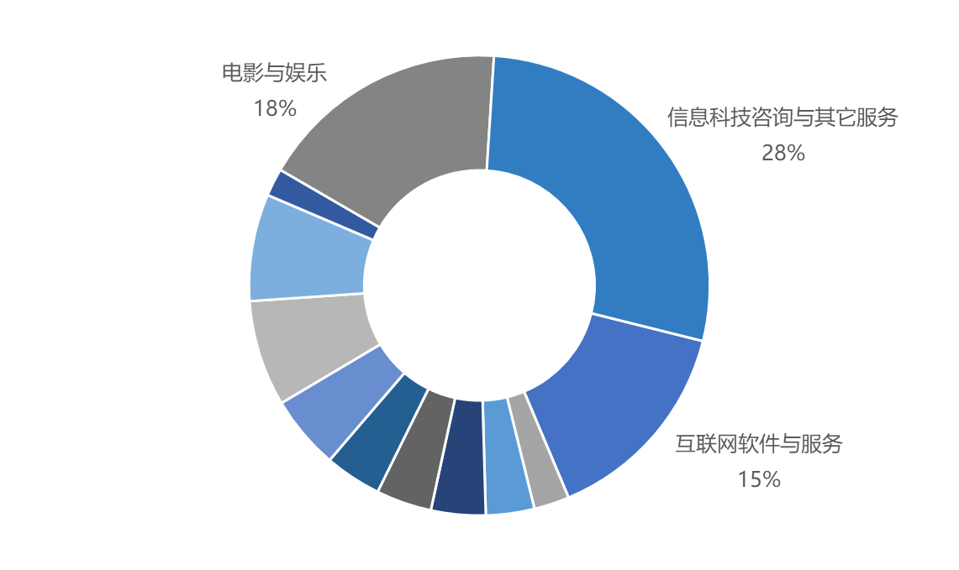
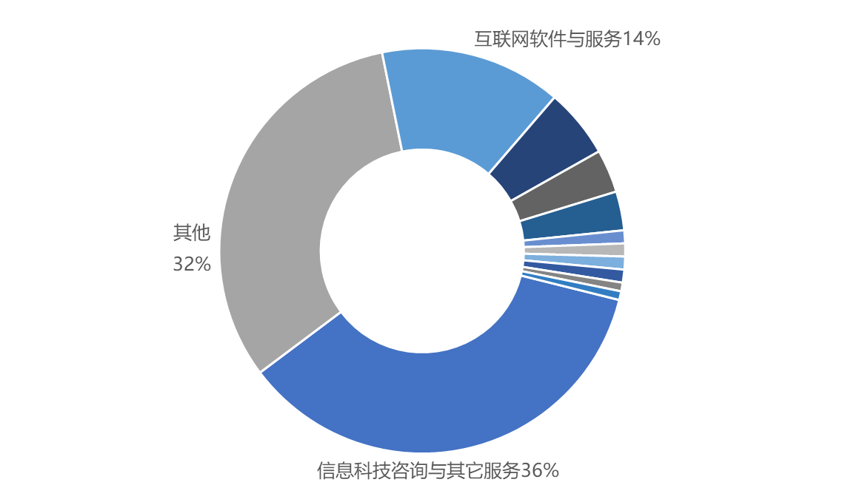
投资
分行业融资案例及金额分布情况
投资金额分布
案例数量分布
9月投资事件出现回落。信息科技咨询与互联网软件服务为热门投资领域，从投资规模来看，IT、互联网与电影娱乐三个行业占到了投资金额的61%。

Slide 7
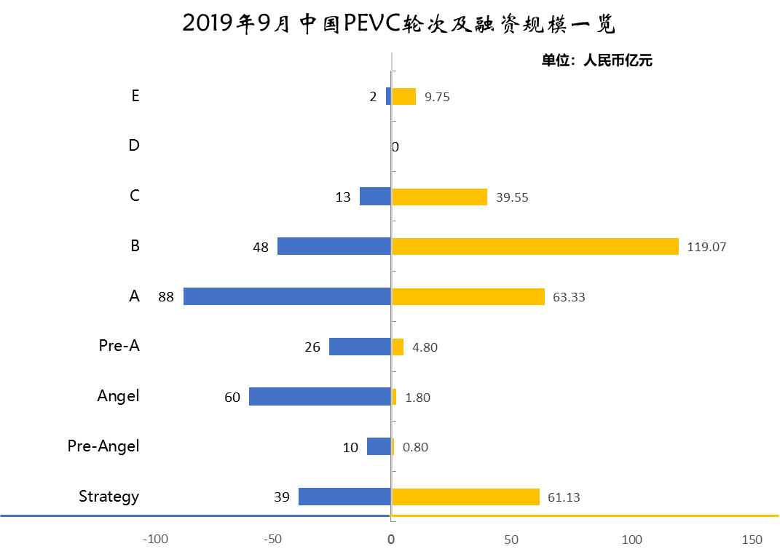
投资
按融资轮次来看，9月融资事件发生最多的是A轮，共计发生88起，总融资额为63.32亿元。9月融资金额最多的为B轮，共计48起，总融资额为119.07亿元。战略轮融资共计39起，总融资额61.13亿元。

Slide 8
投资
重要投资事件
融资规模前列
融资规模
融资轮次
1
网易云音乐：网易云音乐是一款由网易开发的音乐产品，以歌单、DJ节目、社交、地理位置为核心要素，主打发现和分享。
投资方：今日头条、经纬中国等。
7亿美元
B
2
转转：转转是2015年11月12日正式推出的二手物品交易APP，提倡真实个人交易，是58同城旗下核心子品牌
投资方：58同城、腾讯
3亿美元
B
3
城家公寓：城家成立于2015年，是华住集团和IDG资本共同出资成立的公寓品牌 。目前城家公寓在全国一线城市已布局100家物业、10000多间房。
3亿美元
A
市场关注
1
吉因加：北京吉因加科技有限公司，对肿瘤动态的基因分析，为临床提供精准用药、疗效监测、术后复发监测、风险预测和早期检测等服务有限公司。
2亿人民币
B
Notes:
车和家：理想汽车

Slide 9
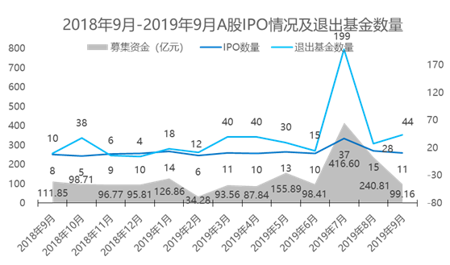
IPO及退出
A股、港股IPO情况
9月IPO数量较8月有所回调，除去科创板，A股仅6家公司在9月上市，IPO节奏显著放缓。9月共有11家企业成功上市交易，净募集资金90.90亿，其中科创板上市5家，净募集资金为54.32亿，上市退出基金共计44支；港股9月有6家企业上市交易，总募集资金487亿港元，其中百威亚太独揽450亿港元募资额。

Slide 10
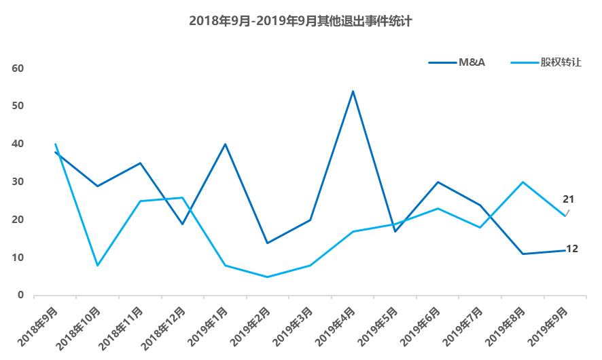
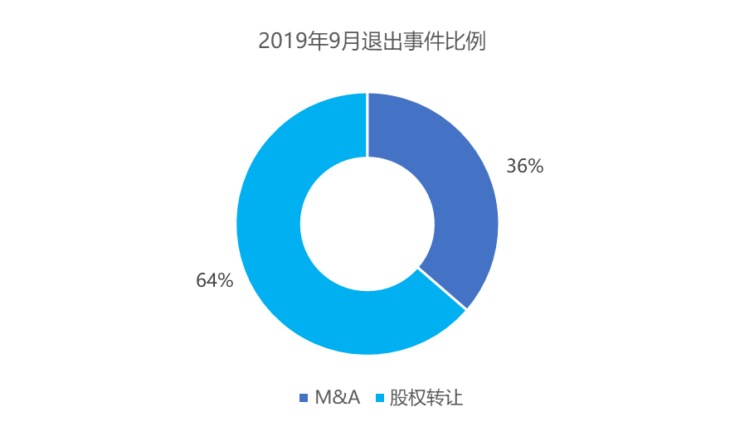
其他退出情况
基金退出情况
9月共有33个基金产品因标的通过其他方式实现退出，其中12个产品通过M&A途径完成退出，21个产品通过股权转让方式退出。M&A退出基本与8月持平，股权转让退出事件有所减少。
Notes:
8月共41
M&A11
股权转让30

Slide 11
并购
上市公司并购非上市公司
9月上市公司对非上市公司的并购事件共计143起，涉及规模总计674.41亿元人民币，其中，董事会预案的82家，进行中的3家，达成转让意向的有9家，已经签署转让协议的24家，股东大会通过的14家，完成的11家。
Notes:
8月186起
董事会预案115
进行8
达成转让意向11
签署协议24
大会通过10

Slide 12
上市公司并购非上市公司规模前五
Notes:
2.星美收购润运的影院
3.银泰资源收购后铅锌资源储量将大幅提升
4.大秦铁路和蒙华铁路
5.

Slide 13
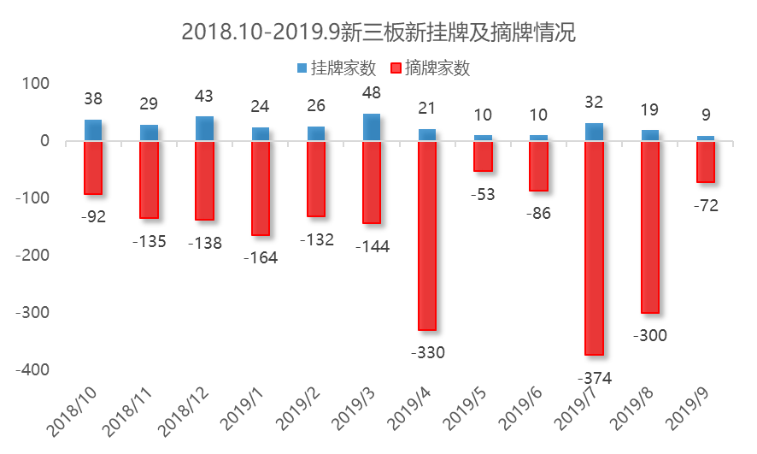
新三板
新三板市场概况
挂牌企业总数
市场分层分布
转让方式分布
8550
685
8471
764
9235
家
集合竞价
做市
-63
基础
创新
转板摘牌1家，为指南针，9月30日摘牌，并预计将在深圳证券交易所上市

Slide 14
科创板9月总市值变化情况

Slide 15
9月小结
9月市场继续升温，募集资金增长显著
9月一级市场投募资分化明显，投资保持平稳，基金募集显著上涨。受贸易战影响，9月二级市场震荡较大，传导影响一级市场，投资数量与金额双降。考虑到9月募集数量及规模双双大增，资金供给充足，叠加中美贸易协议达成、澳交所成立提供退出渠道、科创板进入MSCI等有利影响，后市投资有望增长。
IPO节奏逐步放缓，科创板热度逐步下降
IPO方面，在8月科创板集中上市后，9月IPO及退出事件回归稳定，其他退出事件也基本保持稳定。香港IPO数量有所回升，9月共有6家企业上市，其中百威亚太独揽450亿募资总额，为今年全球第二大IPO。9月并购数量有所下降，并购规模上升明显，阿里巴巴并购网易考拉成9月最大并购。科创板交易已经过去了两个多月，总体较为平稳，市场热情不再，9月，33家科创板公司中除9月30日上市的3家，27家市值下跌，仅3家上涨超过1%，多家公司跌破发行价，科创板的估值正趋于理性。

